Slide 1



Tập làm văn lớp 5

Slide 2
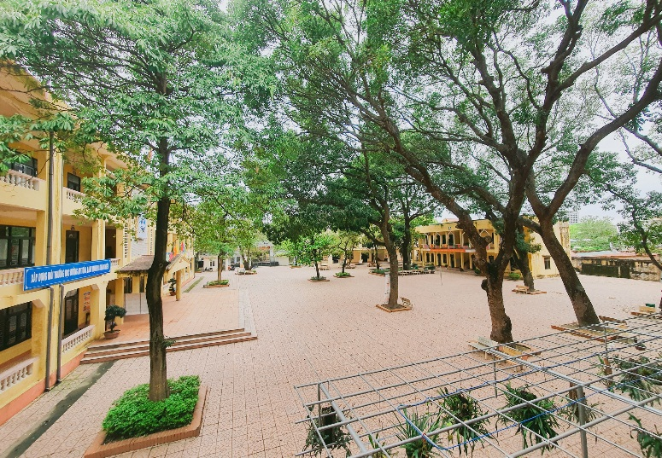
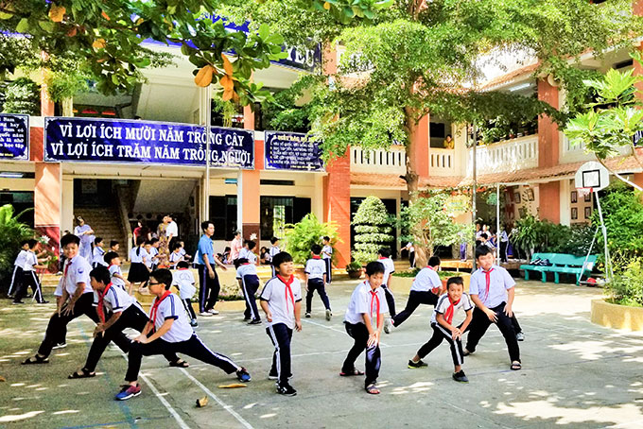
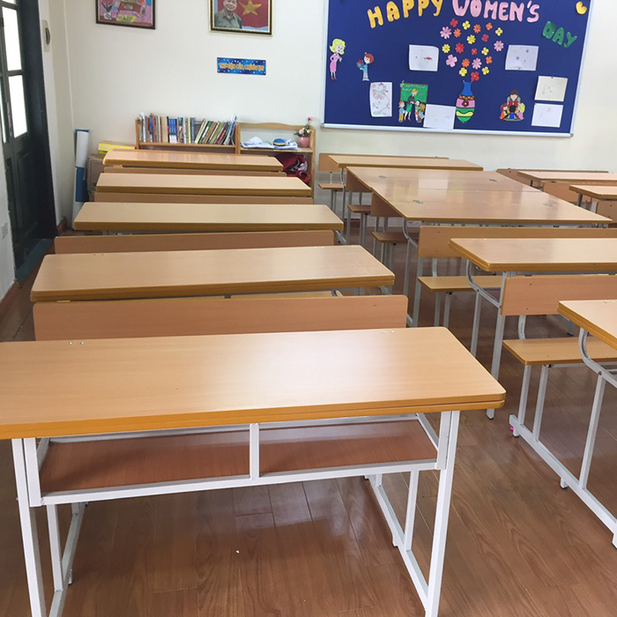
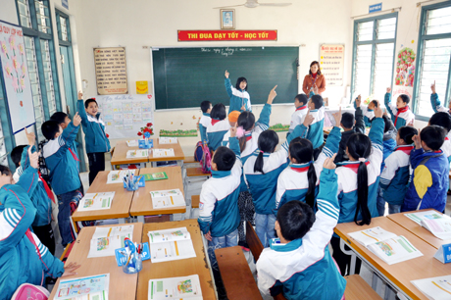
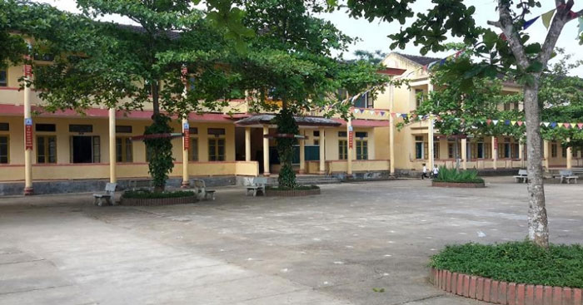
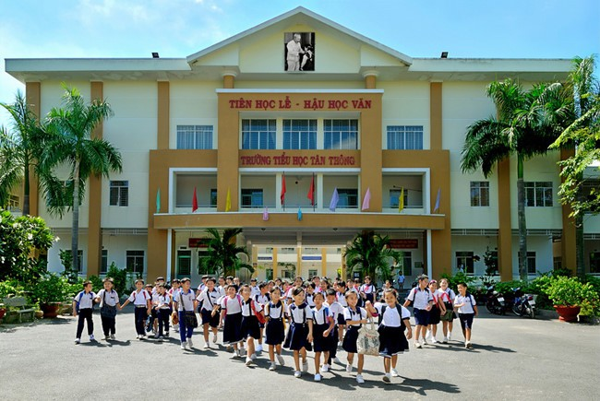
Phía sau những mảnh ghép là gì?

Slide 3


Tập làm văn
Luyện tập tả cảnh

Slide 4


1. Quan sát trường em. Từ những điều đã quan sát được, lập dàn ý cho bài văn miêu tả ngôi trường.

Slide 5
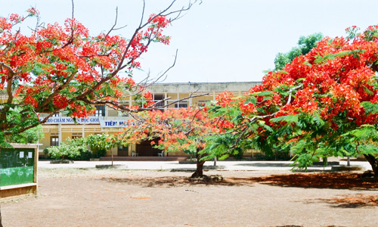
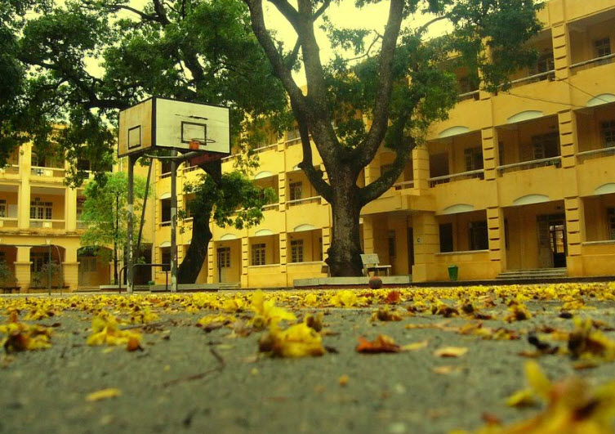
Lưu ý
Có thể tả ngôi trường vào một thời điểm nhất định (một buổi sáng hay một buổi chiều, vào mùa hè hay mùa đông,…). Cũng có thể tả ngôi trường với cảnh sắc thay đổi theo thời gian (từ sáng đến chiều, từ mùa xuân tới mùa đông,…).
Sân trường vào mùa hè
Sân trường vào buổi chiều

Slide 6
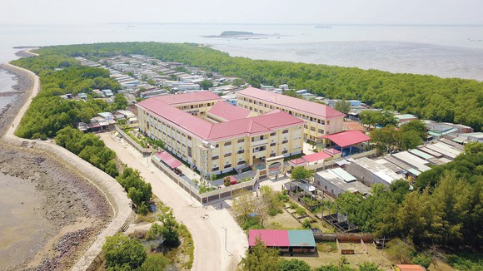
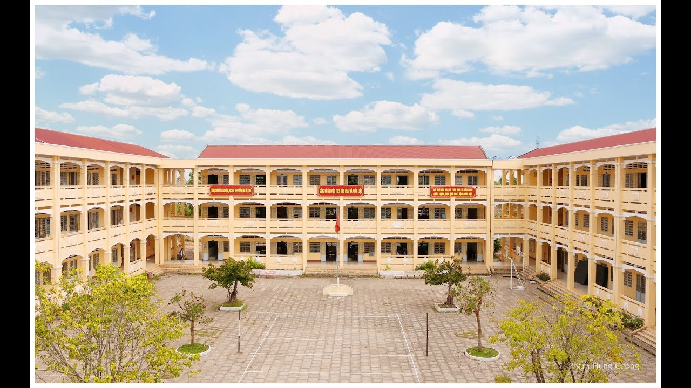
Lưu ý
Bình thường, nên tả theo trình tự quan sát từ xa đến gần, từ ngoài vào trong, … Tuy nhiên, cũng có thể tả theo thứ tự ngược lại (từ gần đến xa, từ trong ra ngoài,…).

Slide 7
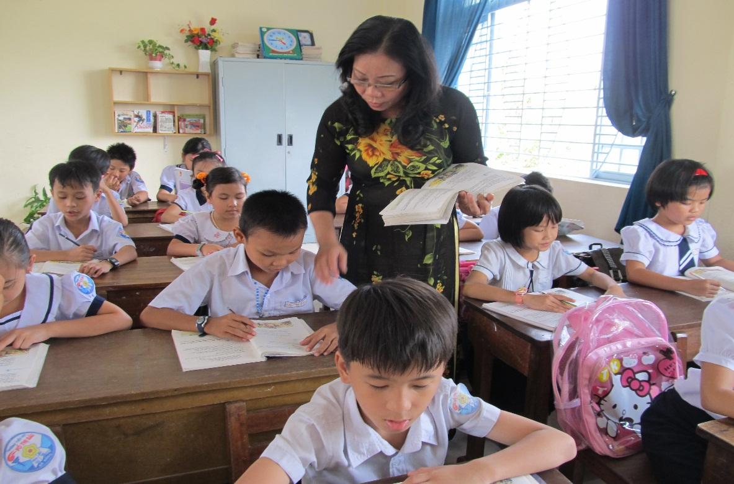
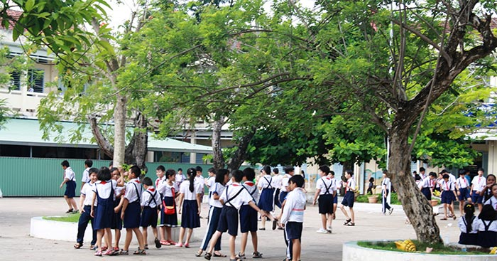
Lưu ý
Ngôi trường nào cũng gắn với các hoạt động của thầy và trò. Có thể tả các hoạt động này, nhưng chỉ nên tả lướt qua để không biến bài văn tả cảnh thành bài văn tả cảnh sinh hoạt.

Slide 8
Dàn ý bài văn miêu tả ngôi trường
A. Mở bài: Ngôi trường của em vào buổi sáng đầu tuần rất đẹp. Đây là nơi em có nhiều kỉ niệm tuổi ấu thơ.
B. Thân bài:
a) Nhìn từ xa:
- Ngôi trường thật đồ sộ giữa khu đất rộng và bằng phẳng.
- Mái ngói đỏ thắm, hàng cây xanh tươi, khung cảnh trường thật sáng sủa dưới ánh ban mai.
- Những khóm hoa trước các lớp học hé nở, phảng phất hương thơm.

Slide 9
Dàn ý bài văn miêu tả ngôi trường
b) Đến gần:
- Tấm biển trường được sơn mới, hàng chữ trắng ghi tên trường nổi bật trên biển màu xanh đậm.
- Cổng sắt cao, sơn màu đỏ sẫm, cổng rộng hơn bốn mét, trông vững chãi.
- Tường thành cao chừng hai mét, bao bọc cả khuôn viên trường.
c) Vào trong:
- Con đường và sân trường được lát gạch men màu đỏ, có những hoa văn đẹp mắt. Giữa sân có trụ cờ sừng sững, lá cờ phần phật trong gió sớm.
- Cây cối: dọc theo sân trường là hai hàng phượng vĩ xanh tốt cùng những cây bàng đang dang cánh tay khổng lồ che bóng ở góc sân.

Slide 10
Dàn ý bài văn miêu tả ngôi trường
- Lớp học: tiếp nối nhau theo hình chữ u, cửa lớp màu xanh lam, cửa sổ có áp kính sáng loáng, bên trong được trang trí rất sáng tạo. Bàn ghế khoác lên mình chiếc áo vàng óng, sáng sủa, được kê ngay ngắn thành từng dãy.
- Hoạt động của thầy và trò: Tiếng đọc bài, tiếng trò chuyện của các bạn học sinh vang vọng từ phòng học. Lời giảng của thầy cô trầm ấm, gần gũi và đầy yêu thương.
C. Kết bài
- Mái trường là một thiên đường hạnh phúc đối với em.
- Em xem ngôi trường như ngôi nhà thứ hai của mình
- Em sẽ cố gắng chăm ngoan, học giỏi để trở thành người có ích từ mái trường này.
Sưu tầm

Slide 11
2. Chọn viết một đoạn theo dàn ý trên.
Khi viết một đoạn văn ta cần lưu ý điều gì?
Khi viết đoạn văn cần lưu ý có mở đoạn, thân đoạn và kết đoạn.

Slide 12
Để miêu tả ngôi trường, chúng ta cần tả như thế nào?

Slide 13
Chào tạm biệt các em!

